Slide 1
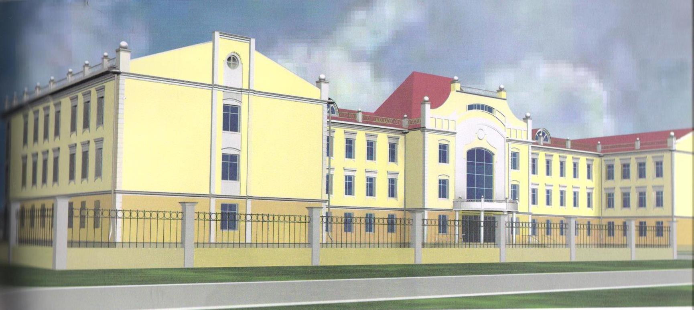
МИНИСТЕРСТВО НАУКИ И ПРОФЕССИОНАЛЬНОГО ОБРАЗОВАНИЯ ГОСУДАРСТВЕННОЕ БЮДЖЕТНОЕ УЧРЕЖДЕНИЕ ГОРНО-ГЕОЛОГИЧЕСКИЙ ТЕХНИКУМ

Slide 2
В 2011г. в п. Хандыга открывается Горно-геологический техникум. В будущем, мы надеемся, он займет место в обеспечении специалистами Томпонского горнопромышленного района и Северо-востока. Техникум будет оснащен всем необходимым оборудованием для получения качественных профессиональных знаний и навыков Трехэтажный учебный корпус расположен на центральной улице поселка, с прекрасным видом на реку Алдан. Отдельный корпус с спортивным залом, столовой, актовым залом и мастерскими. В техникуме созданы условия для развития творческой и исследовательской деятельности студентов. Обучение проводится с использованием информационных технологий. Компьютерные классы оснащены современными моделями эвм, имеется спутниковый интернет, укомплектованы лаборатории. На занятиях применяются активные формы обучения. Техникум предоставляет общежитие (благоустроенное). С 2012 года запускается большой корпус общежития на 250 мест.

Slide 3
Государственное бюджетное учреждение «Горно-геологический техникум» приглашает учиться с 01 сентября 2011 года по программам начального и среднего профессионального образования по профессиям:
СПО
Прикладная геодезия,
Техническая эксплуатация и обслуживание электрического и электромеханического оборудования (горной промышленности),
НПО
Машинист на открытых горных работах,
Наладчик аппаратного и программного обеспечения

Slide 4
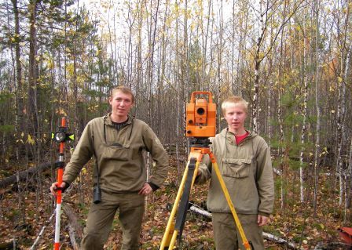
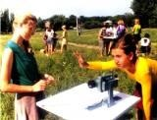
Специальность: 120101. Прикладная геодезия
Квалификация выпускника - техник-геодезист
Формы обучения - очная
Нормативный срок освоения основной профессиональной
образовательной программы (ОПОП) при очной форме обучения:
на базе среднего (полного) общего образования - 2 года 10 месяцев
Вступительные испытания по данной специальности в 2011 году:
Результаты ЕГЭ: Математика, Русский язык
получение измерительной пространственной информации о поверхности Земли и ее недрах;
отображение поверхности Земли или отдельных ее территорий на планах и картах;
организацию и осуществление работ по сбору и располучение измерительной пространственной информации о поверхности Земли и ее недрах;
отображение поверхности Земли или отдельных ее территорий на планах и картах;
организацию и осуществление работ по сбору и распространению топографо-геодезических данных, как на территории Российской Федерации в целом, так и на отдельных ее регионах.
пространению топографо-геодезических данных, как на территории Российской Федерации в целом, так и на отдельных ее регионах.
получение измерительной пространственной информации о поверхности Земли и ее недрах;
отображение поверхности Земли или отдельных ее территорий на планах и картах;
организацию и осуществление работ по сбору и распространению топографо-геодезических данных, как на территории Российской Федерации в целом, так и на отдельных ее регионах.

Slide 5
Техник-геодезист готовится к:
выполнению работ по созданию геодезических, нивелирных сетей и сетей специального назначения; выполнению топографических съемок графического и цифрового оформления их результатов; проведению работ по геодезическому сопровождению строительства и эксплуатации зданий и инженерных сооружений; проведению геодезических работ по межеванию земель; выполнению работ по одной или нескольким профессиям рабочих, должностям служащих.
Профессионально важные качества
физическое здоровье; глазомер; аккуратность; внимание; пространственно-логическое мышление.
Медицинские противопоказания
склонность к простудным заболеваниям; болезни, связанные с потерей сознания; нарушение функций опорно-двигательного аппарата; снижение остроты зрения.
Пути получения профессии
Среднее профессиональное образование Родственные профессии Геодезист.

Slide 6
Специальность: 140448. Техническая эксплуатация и обслуживание электрического и
электромеханического оборудования (горной промышленности)
Квалификация выпускника – техник
Формы обучения - очная.
Нормативный срок освоения основной профессиональной образовательной программы при очной форме обучения: на базе среднего (полного) общего образования - 2 года 10 месяцев
Техник готовится к следующим видам деятельности | Профессионально важные качества | Условия труда | Медицинские противопоказания к работе
Организация технического обслуживания и ремонта электрического и электромеханического оборудования. Выполнение сервисного обслуживания бытовых машин и приборов. Организация деятельности производственного подразделения. Выполнение работ по одной или нескольким профессиям рабочих, должностям служащих (приложение к ФГОС). | Умение логически мыслить, наблюдательность, склонность к анализу, к техническому творчеству, ответственность, коммуникабельность | Место работы в помещении. Вид освещения – искусственное и естественное | Работа не рекомендуется людям, имеющим заболевания: - центральной нервной системы; - серьезные психические недуги; - недостатки зрения, вызывающие утомление.

Slide 7

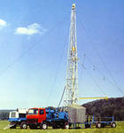
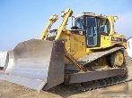

Профессия: 130404.01 «Машинист на открытых горных работах»
Квалификация выпускника:
Машинист бульдозера
Машинист буровой установки
Машинист скрепера
Машинист экскаватора
Форма освоения основной профессиональной образовательной программы:
Очная
Нормативный срок освоения основной профессиональной образовательной программы начального профессионального образования при очной форме получения образования:
- на базе среднего (полного) общего образования - 10 месяцев
Обучающийся по профессии Машинист на открытых горных работах готовится к следующим видам деятельности:
Обслуживание и эксплуатация бульдозера.
Обслуживание и эксплуатация буровой установки.
Обслуживание и эксплуатация скрепера.
Обслуживание и эксплуатация экскаватора.

Slide 8
Профессионально важные качества
машиниста буровой установки | машиниста бульдозера | машиниста экскаватора | машиниста скрепера
· физическое здоровье; · точность зрительно-двигательной координации; · гибкость распределения и переключения внимания; · техническое мышление; · эмоциональная устойчивость. |  | физическое и психологическое здоровье; хорошие зрение и слух; быстрота реакции; распределение внимания; внимательность. | высокая психическая и физическая выносливость; эмоциональная устойчивость; умение адаптироваться в новых условиях.
Возможные места работы:
буровые установки глубокого эксплуатационного и разведочного бурения машинист буровых установок на нефть и газ. | строительные, дорожно-строительные, мостостроительные организации, транспортные подразделения крупных предприятий. | строительные организации, карьеры при добыче минерального сырья. | строительные, дорожно-строительные, мостостроительные организации, транспортные подразделения крупных предприятий.
Медицинские противопоказания
нарушение функций опорно-двигательного аппарата; · заболевания органов зрения, слуха; · психические заболевания; · заболевания нервной системы; · заболевания, связанные с потерей сознания; · заболевания органов дыхания; · заболевания органов пищеварения; · заболевания почек и мочевыводящих путей страдающим бронхиальной астмой. |  | хронические заболевания органов желудочно-кишечного тракта, почек; выраженные нарушения функций опорно-двигательного аппарата; | заболевания верхних дыхательных путей; расстройство вестибулярного аппарата; органические заболевания ЦНС, вызывающие расстройство движений; заболевания органов зрения; деформация пальцев рук.

Slide 9
Профессия:
230103.04 «Наладчик аппаратного и программного обеспечения»
Квалификация выпускника:
Наладчик технологического оборудования
Форма освоения основной профессиональной образовательной программы: очная
Нормативный срок освоения основной профессиональной образовательной программы начального профессионального образования при очной форме получения образования:
на базе среднего (полного) общего образования – 10 месяцев
Объектами профессиональной деятельности выпускников являются: | Готовится к следующим видам деятельности | Медицинские противопоказания | Родственные профессии | Важные качества
Аппаратное и программное обеспечение персональных компьютеров и серверов; периферийное оборудование; мультимедийное оборудование; информационные ресурсы локальных и глобальных компьютерных Сетей. | Обслуживание, модернизация аппаратного обеспечения пк, серверов, периферийных устройств и оборудования, компьютерной оргтехники. Установка, обслуживание и модернизация программного обеспечения | Плохие зрение и слух; нервные и психические заболевания; болезни, связанные с потерей сознания; нарушение функций опорно-двигательного аппарата. | Наладчик машин и оборудования, оператор станков с программным управлением. | Хорошо развитый технический слух; физическое здоровье; ручная ловкость; внимательность; уравновешенность; техническое мышление.

Slide 10
СТРУКТУРА ПРОЕКТА
В рамках реализации комплексного инвестиционного проекта планируется координация планов государства и бизнеса по инфраструктурному обеспечению запланированных инвестиционных проектов. За счет средств частных инвесторов предполагается освоение: Нежданинского золоторудного месторождения Верхне – Менкеченского серебряно – полиметаллического месторождения Строительство Джебарики – Хаинской ТЭС в п.Хандыга Строительство линии электропередачи Хандыга - Теплый Ключ – Нежданинское Строительство автомобильных дорог до месторождений.
ПОТРЕБНОСТЬ В КАДРАХ
По прогнозам, для полномасштабного внедрения проекта Томпонского горно-промышленного района потенциальная потребность в профессиональных кадрах составит, по данным «Государственной целевой программы обеспечения профессиональными кадрами отраслей экономики и социальной сферы РС(Я) на 2007-2011 и основные направления до 2015 года» от 15,5 до 25,7 тыс.человек

Slide 11
Пакет документов высылается по адресу:
678720, РС (Я), Томпонский район, пос. Хандыга, ул. Ойунского, 2. Приёмная комиссия ГБУ ГГТ. Перед вступительными экзаменами необходимо предоставить следующие документы: 1. Аттестат об образовании 2. 6 фотографий 3×4 3. Медицинская справка №086У 4. сертификат о профилактических прививках 5. снимок флюорографии текущего года 6. Заявление (заполняется на месте) 7. Страховой мед. полис (копия) 8. копия паспорта (2 экз.) 9. копия ИНН 10. копия страхового свидетельства ГПС 11. № лицевого счета в сбербанке 12. справка о составе семьи 13. справка о доходах родителей 14. Почтовый конверт с маркой по России Документы принимаются в папках с завязками и тетрадью по русскому языку и математике. Вступительные экзамены на специальности 120101, 140448 Результаты ЕГЭ: Математика, Русский язык По профессиям НПО - Собеседование Приемная комиссия Начало работы приемной комиссии с 1 июня 2011 года.

